Slide 1


metodika výuky
metodika výuky
EMOCE A BARVY metodika výuky

Slide 2

„EMOCE JSOU BARVAMI DUŠE, JSOU VELKOLEPÉ A NEUVĚŘITELNÉ. KDYŽ JE NECÍTÍŠ, SVĚT SE STÁVÁ SMUTNÝM A BEZBARVÝM. “
William Paul Young

Slide 3

OBSAH
01. ÚVOD – BARVY A PSYCHIKA 02. METODIKA HODINY 03. MOTIVACE – POJEM EMOCE 04. HLAVNÍ ČÁST – ZÁKLADNÍ EMOCE 05. AKTIVITA 1 - “TVÁŘE” 06. AKTIVITA 2 - KARTY 11 EMOCÍ 07. AKTIVITA 3 – OBRAZY A KARTY 08.ÚKOL 09. PREZENTACE/HODNOCENÍ ÚKOLŮ 10.AKTIVITA 4 – TVORBA 11. NÁSTĚNKY ZÁVĚR - HODNOCENÍ

Slide 4
01. BARVY A PSYCHIKA
1. Barvy odráží tělesný a duševní stav člověka, jeho nálady a pocity. Účinek jednotlivých barev však není u všech lidí stejný. Jde o velmi subjektivní pocit, který je ovlivněn věkem, ale také povahou, prostředím, ve kterém člověk žije, nebo třeba sociálními zvyklostmi dané kultury.
2. Barevné asociace představují podvědomé spojení barev s různými souvislostmi, zážitky, či objekty na základě podobnosti. Asociace obecně vznikají při velmi silných emocionálních zážitcích a to jak pozitivních, tak i negativních. Barvy mohou současně vyvolat více kvalitativně různých pocitů, přičemž velkou roli hra je symbolika barev, ve které je například černá barva spojována se smrtí, důstojností nebo s respektem, bílá barva s čistotou, s věrností, žlutá barva s radostí stejně jako oranžová barva, červená barva samozřejmě s láskou a vášní a tak dál.
3. Obliba jednotlivých barev závisí na temperamentu člověka. Citově založení lidé vnímají barvy daleko intenzivněji

Slide 5

02. METODIKA HODINY
Předmět: Výtvarná výchova
Mezipředmětové vztahy: Občanská nauka, Ekologie
Třída: 7, 8, 9
Téma: Barvy a Emoce
Cíl: Vědomé propojování barev a emocí Výchovnýcíl: Prostřednictvím barev a emocí upozornit na závažná témata – válka, ekologie, mezilidské vztahy
Organizace hodiny: frontální vyučování v menší skupině/ projektové vyučování
Časový projekt: 1. hodina - Motivace/Hlavní část/Aktivita 1, 2, 3/Zadání úkolu 2. hodina – Prezentace úkolu/Projekt – Nástěnka/Společné hodnocení – Anketa
Pomůcky: Smart board, Soubory barevných karet a emocí, prezentace fotografií a obrazů, tvrdé papíry A4, výtvarné potřeby (barvy, štětce, kelímky, hadříky), vytisklé fotografie žáků, špendlíky

Slide 6
03. MOTIVACE – POJEM EMOCE
Tabule: téma hodiny - EMOCE a BARVY 1. Učitel představí téma hodiny – ukáže slovo na tabuli – EMOCE – zeptá se žáků jestli rozumí významu slova.
2. Žáci odpovídají – společně vysvětlí význam českým znakem POCITY
Tabule: šest vět na téma Emoce a barvy – učitel představí věty ve znakovém jazyce:
Emoce jsou jako barvy ve vašich srdcích.
Když jste šťastní, vaše srdce září žlutou barvou jako slunce. Když jste smutní nebo pláčete, vaše srdce je temně modré. Když se zlobíte, vaše srdce se rozžhaví jako ohnivý drak.
A když jste plní lásky, vaše srdce září jako hvězdy na noční obloze. Když se barvy emocí setkají, vytvářejí nádhernou duhu.

Slide 7

04. HLAVNÍ ČÁST: ZÁKLADNÍ EMOCE
Učitel: “Uvidíte 6 obrázků základních emocí.
Budeme hádat které emoce to jsou, pro každou emoci zkusíme vymyslet příklad – nějakou situaci nebo příběh, nejlépe váš vlastní a nakonec navrhneme barvu, která podle vás nejlépe pasuje pro každou emoci.”
Tabule: levá strana - 6 černo-bílých obrázků základních emocí očíslovaných
1 – 6 pravá strana - 6 očíslovaných řádků pod sebou pro názvy jednotlivých emocí
Interakce ve třídě: žáci se hlásí – odpovídají – vymýšlejí situace – příběhy
Učitel/Žáci zapíší názvy jednotlivých emocí a obrázky orámují barvou, na které se všichni shodli (funkce tabule Smart Board- rámování).
Tabulka – viz následující slide

Slide 8
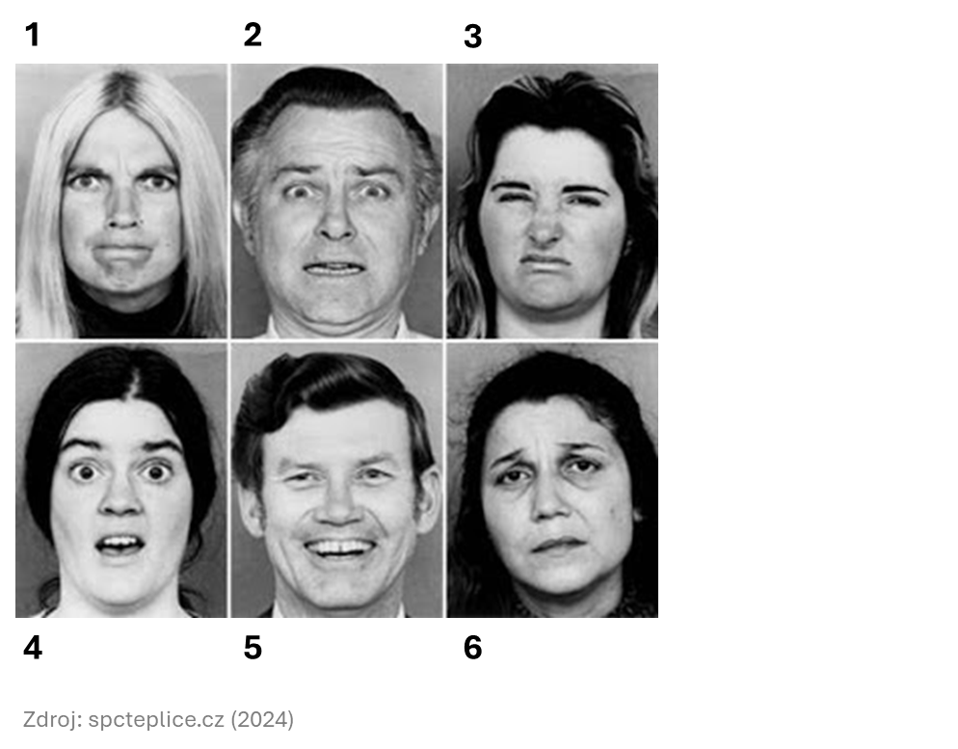
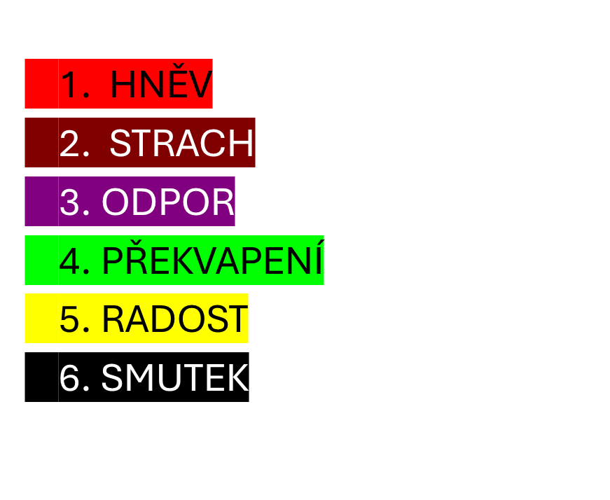
04. HLAVNÍ ČÁST: ZÁKLADNÍ EMOCE

Slide 9
05. AKTIVITA 1 - TVÁŘE
Tabule – zůstává tabulka a názvy základních emocí
Aktivita 1: učitel nejprve vysvětlí žákům následující kroky
učitel má neprůhledný pytlík a v něm jsou kartičky s názvy emocí
učitel volá k tabuli jednoho žáka po druhém
- Žák si vytáhne z pytlíku jednu kartu, přečte si název emoce, neukazuje spolužákům a odloží stranou
žák zkusí vyjádřit danou emoci pouze výrazem svého obličeje
spolužáci hádají o kterou emoci jde – ukazují barvy, které pro dané emoce vybrali

Slide 10
06. AKTIVITA 2 – KARTY 11 EMOCÍ
Tabule: Aktivita 2 – tabulka 11 emocí
- Učitel představí 11pojmů vyjadřujících emoce a zkontroluje, jestli žáci dobře chápou význam - každý žák dostane sadu 11 barevných kartiček a sadu 11 názvů emocí, některé barvy mají více odstínů- v tom případě se kartičky vrství na sebe pro jednu emoci - učitel ukáže názorně jak si žáci kartičky rozloží na lavici a potom budou podle vlastních pocitů přiřazovat jednotlivé emoce k barvám - nakonec si všichni barvy a emoce zkontrolují a dohodnou se na finální verzi

Slide 11

07. AKTIVITA 3 – OBRAZY A KARTY
Tabule – prezentace “emočních” fotografií a barev- za každou fotografií v prezentaci následuje slide s příslušnou barvou
Aktivita 3: učitel nejprve vysvětlí žákům následující kroky: - žáci si ponechají na lavicích rozložené barevné karty a názvy emocí
- učitel postupně ukazuje jednotlivé fotografie prezentace
- žáci vybírají barevné karty ke každé fotografii podle svých pocitů
- jakmile všichni žáci zvednou kartu – učitel ukáže další slide s barvou, která k fotografii patří - ktivita může pokračovat jen s rychlou vizuální kontrolou – shody/rozdíly - nebo se po každé fotografii a její barvě může vést krátká diskuze
Pro tuto aktivitu lze vybrat fotografie, které budou žákům připomínat důležitá témata současnosti, na která chce učitel upozornit například z předmětu Občanská nauka, nebo Ekologie

Slide 12
08. ÚKOL
Tabule: body zadání úkolu, keré žáci dostanou také v elektronické podobě
EMOCE – ÚKOL:
- udělej 2 fotografie – pozitivní a negativní situace
- obě fotografie pošli na společný Team/Messenger/nebo jiná skupinová platforma
- pro každou fotografii si připrav název emoce (může být i více emocí pro jednu fotografii)
- názvy emocí neposílej do Teamu – spolužáci budou příští hodinu hádat
Na závěr hodiny můžou žáci zopakovat znaky emocí a jejich barvy v rychlém brainstormingu.

Slide 13
09. PREZENTACE/HODNOCENÍ ÚKOLŮ
1. Učitel připraví zaslané fotografie k prezentaci a zve jednotlivé žáky, aby své fotografie představili.
2. Spolužáci zkouší určit emoci/emoce, které každá fotografie představuje a diskutují s autory.
Na závěr učitel vede neformální hodnocení formou rozhovoru s žáky. Otázky k hodnocení:
- Která fotografie vás nejvíc zaujala a proč?
- Která fotografie na vás působí nejvíc pozitivně/negativně a proč?
- Co se vám líbí/nelíbí na této fotografii?
- Napadá vás podobná situace nebo nějaký příběh k některé fotografii?

Slide 14

10. AKTIVITA 4 – TVORBA NÁSTĚNKY
Cíl:
Seznámení spolužáků s psychologií barev, významem 11 druhů barev a emocemi vyjadřujícími jednotlivé barvy.
Pomůcky: nástěnka, špendlíky, sada 11 karet barevných papírů, sada 11 karet popisující názvy emocí, sada 11 černobílých fotografií vystihujících emoce
Postup:
- žáci umisťují na nástěnku fotografie emocí, přiřazují k nim jednotlivé barevné
karty a názvy emocí
- nástěnku mohoudoplnit šipkami, nebo jinými piktogramypro jednodušší orientaci
- na nástěnce dodržují kompozici usnadňující pochopení: fotografie – barva – název emoce - učitel pouze dohlíží na právnost přiřazených karet a fotografií - žáci nástěnku představí svým spolužákům a vysvětlí principy, smysl a význam jednotlivých barev

Slide 15
11. ZÁVĚR - HODNOCENÍ
Učitel nehodnotí známkami ale slovně a cílem hodnocení je motivovat žáka k dalším aktivitám a rozvíjet jeho tvůrčí potenciál.
Hodnocení probíhá v průběhu celého projektu, učitel by měl dávat přednost pozitivnímu hodnocení a nešetřit pochvalou.
Učitel může v hodnocení zmínit:
Osobních předpoklady – jak žáci využili vlastní zkušenosti a potenciál při realizaci projektu
Aktivita a osobní vklad – s jakou aktivitou, invencí a kreativitou žáci přistupovali k realizaci projektu
Prezentace vlastní tvorby - jak byli žáci schopni prezentovat vlastní fotografie
Diskuze - jak byli žáci schopni vyjádřit a obhájit své názory v diskuzi
Práce ve skupině - jak se žáci zapojili do skupinové práce s ohledem na míru aktivity, schopnost kompromisu a efektivitu spolupráce ve skupině

Slide 16
ZDROJE
DANNHOFEROVÁ, Jana. Velkákniha barev: kompletní průvodce pro grafiky, fotografy a designéry. Brno: Computer Press, 2012. ISBN 978- 80-251-3785-7.
„Emoce jsou barvami duše; jsou velkolepé a neuvěřitelné. Když je ecítíš, svět se stává mdlým a bezbarvým.“. Citátyslavných osobností [online]. 2023 [cit. 2024-06-01]. Dostupné z: https://citaty.net/citaty/283814-william-paul-young-emoce-jsou- barvami-duse-jsou-velkolepe-a-neuverit/
Šest základních (bazálních) emocí. Spteplice.cz [online]. [cit. 2024-06- 01]. Dostupné z: https://www.spcteplice.cz/evt_file.php?file=2629

Slide 17

Spolufinancováno z fondů EU. Vyjádřené názory a názory jsou výhradně názory autora (autorů) a nemusí nutně odrážet názory a názory Evropské unie nebo Nadace pro rozvoj vzdělávacího systému. Nenese za ně odpovědnost ani Evropská unie, ani Nadace pro rozvoj vzdělávací soustavy.

